Slide 1
Презентация Дистанционные образовательные технологии в ДОУ как средство взаимодействия с семьями воспитанников
МУНИЦИПАЛЬНОЕ БЮДЖЕТНОЕ ДОШКОЛЬНОЕ ОБРАЗОВАТЕЛЬНОЕ УЧРЕЖДЕНИЕ
(ЯСЛИ - САД) №1 «РОМАШКА» МУНИЦИПАЛЬНОГО ОБРАЗОВАНИЯ
ГОРОДСКОЙ ОКРУГ КРАСНОПЕРЕКОПСК РЕСПУБЛИКИ КРЫМ
Подготовила воспитатель
Харченко Елена Александровна

Slide 2
Актуальность
В условиях эпидемиологической ситуации и режима повышенной готовности изменилось многое: жить и работать на самоизоляции приходится по-новому. Сегодня не осталось ни одной сферы деятельности, которую бы ни коснулись изменения. Образование не осталось в стороне. Оно вышло на новый формат взаимодействия всех членов этого процесса. Перестраиваться пришлось и дошкольной системе образования.
В сложившихся условиях деятельность педагога переформатировалась, изменив основные формы работы с детьми и родителями на дистанционный режим.

Slide 4
Цель: обеспечить предоставление родителям необходимой информации, а детям возможности получить необходимые знания в период самоизоляции на дому, т.е. качественного
усвоения образовательной программы.

Slide 5
Задачи:
Удовлетворение потребностей родителей и детей в получении образования
Повышение качества и эффективности образования путем внедрения дистанционных технологий
Предоставление воспитанникам возможности освоения образовательных программ непосредственно по месту их жительства или временного пребывания
Усиление личностной направленности образовательного процесса
Обеспечение нацеленности на распространение знаний среди родителей, повышение уровня их компетенции

Slide 6
Условия реализации задач:
создание образовательной среды
проведение мероприятий, направленных на эмоциональное благополучие детей в период самоизоляции
сотрудничество с семьями воспитанников в вопросах здоровьесбережения через применение дистанционных образовательных технологий

Slide 7
Педагог создает определенные условия, предлагает материал в интересной и доступной форме
Родители заинтересовывают ребенка в получении знаний и выполнении задания.
(«Обратная связь»)
https://vk.com/club193954503

Slide 8
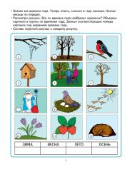
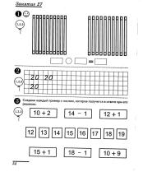
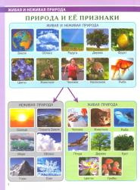
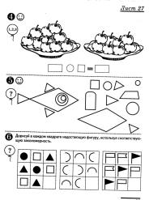
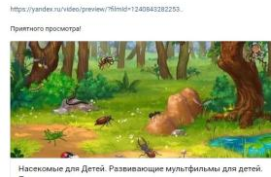
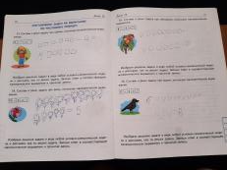
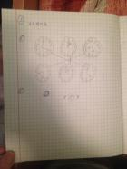
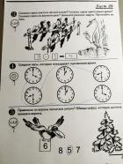
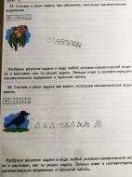
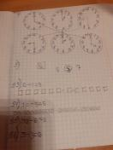
Познавательное развитие

Slide 9
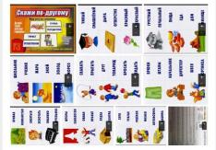
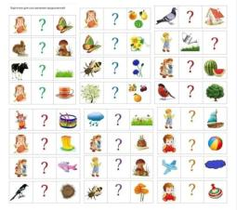
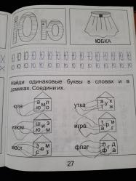
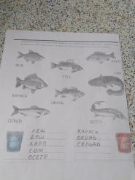
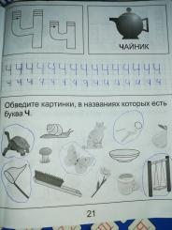
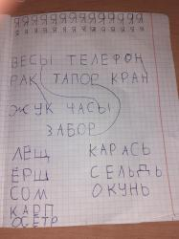
Речевое развитие

Slide 10
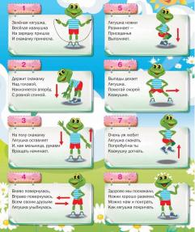
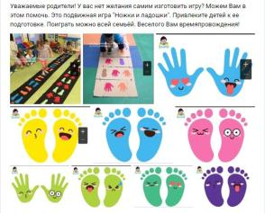
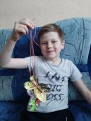
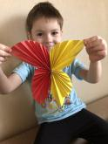
Физическое развитие

Slide 11
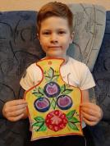
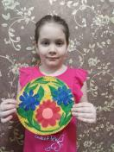
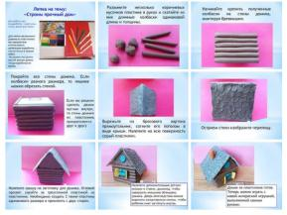
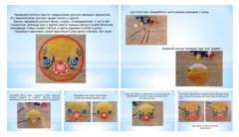
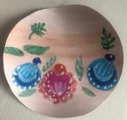
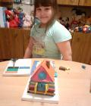
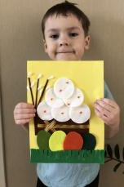
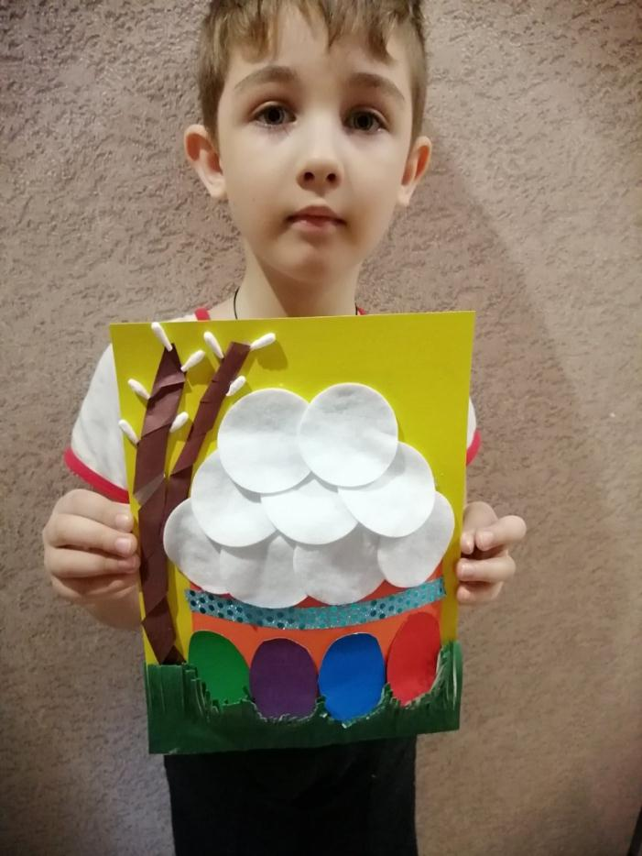
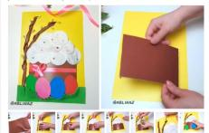
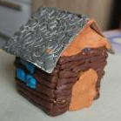
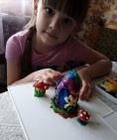
Художественно-эстетическое развитие

Slide 12
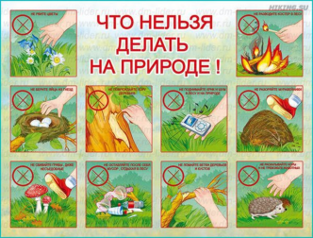
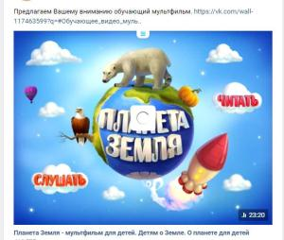
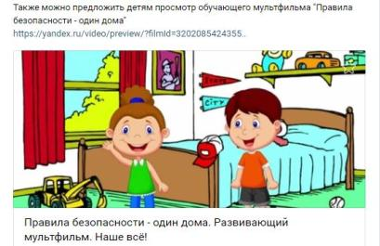
Социально-коммуникативное развитие

Slide 13
Результативность
Результаты работы показывают, что дети благополучно справляются с предложенными заданиями, не испытывают эмоционального дискомфорта, с интересом познают новое и демонстрируют свой опыт и запас знаний, полученные во время пребывания в детском саду. Об этом свидетельствует «обратная связь» родителей (фотоальбомы выполненных заданий и творческих работ)
Социологический опрос родителей
«Применение дистанционных технологий образования в период самоизоляции»
Цель: определения удовлетворенности способом взаимодействия педагогов, детей и родителей
Число респондентов | Да, в полной мере | Да, частично | Скорее нет, чем да | Не удовлетворен
30 | 29 | 1 | - | -

Slide 14
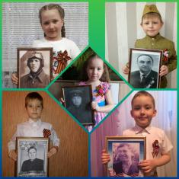
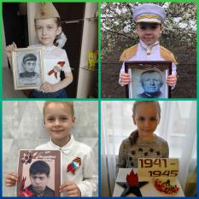
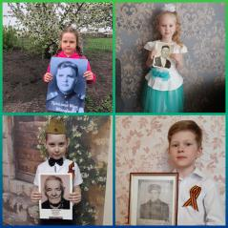
Творчество
Акция «Бессмертный Полк Онлайн»
https://yadi.sk/i/StJmos3PsOES9g

Slide 15
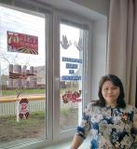
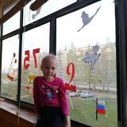
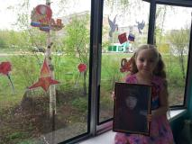
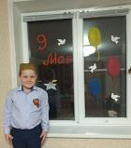
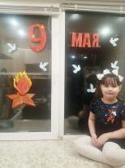
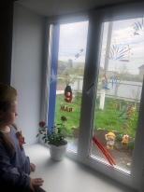
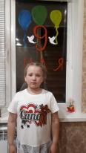
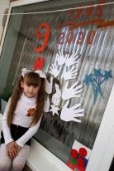
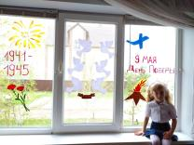
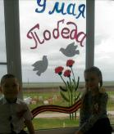
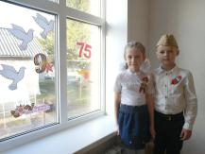
«Окна Победы»

Slide 16
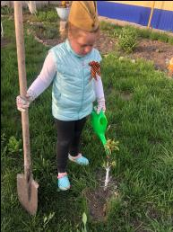
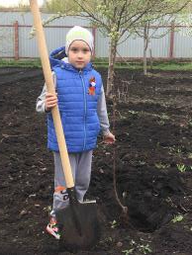
«Сады Победы»
«Свеча Памяти»

Slide 17
Акция «Победа – одна на всех»
на сайте Всероссийского движения
«СДЕЛАЕМ ВМЕСТЕ»
конкурс «Стихи Победы»
https://vk.com/public178522661?w=wall-178522661_14
https://vk.com/public178522661?w=wall-178522661_15

Slide 18
СПАСИБО
ЗА
ВНИМАНИЕ!

